Slide 1
Admin 개발 일지
Login, Join, Find id&pw, Set new pw,
Choose mode, Set table number

Slide 2
어플리케이션 전체적인 수정 내용
어플리케이션 사용에 있어서 상단 타이틀바는 불필요하다는 생각이 들어 AndroidManifest.xml파일과 styles.xml파일을 수정하여 타이틀바를 없애고 어플리케이션 UI를 깔끔하게 정리하였습니다.
colors.xml파일의 colorPrimary의 색상을 # 5E5E5E으로, colorPromaryDark의 색상을 #000000으로, colorAccent의 색상을 #E0E0E0 으로 설정하여 대부분의 UI를 해당 색상들로 구현하였습니다.
( 어플리케이션의 색상은 나중에 팀원들의 개발이 어느정도 끝
난 후에 맞추기로 하였기 때문에 색상은 임의로 먼저 맞추어
개발을 진행하였습니다.)
화면 캡쳐는 상단바와 하단바를 제외한 부분만 캡쳐하였습니다.

Slide 3
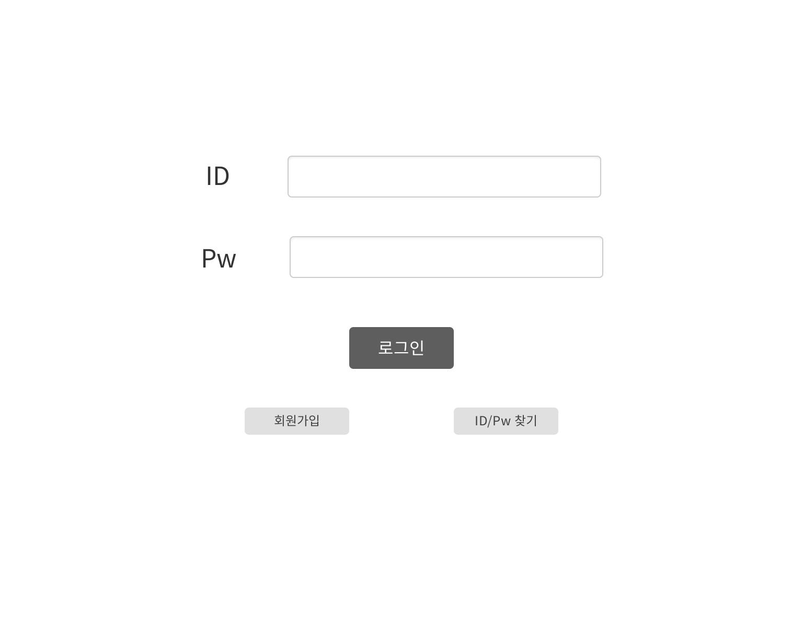
Admin_Login 화면
해당 화면은 TextView, EditText, Button을 사용하여 구성하였습니다.
각각의 버튼 클릭 시 View.OnClickListener를 호출하여 버튼을 누른 후 동작을 설정하도록 합니다.
현재는 서버구현을 하지 못한 관계로 로그인 버튼 클릭 시 choosemode 화면으로 바로 넘어가도록 구현하였습니다.
회원가입 버튼 클릭 시 회원가입 화면으로 넘어가도록 구현하였습니다.
ID/Pw 찾기 버튼 클릭 시 ID/Pw찾기 화면으로 넘어가도록 구현하였습니다.

Slide 4
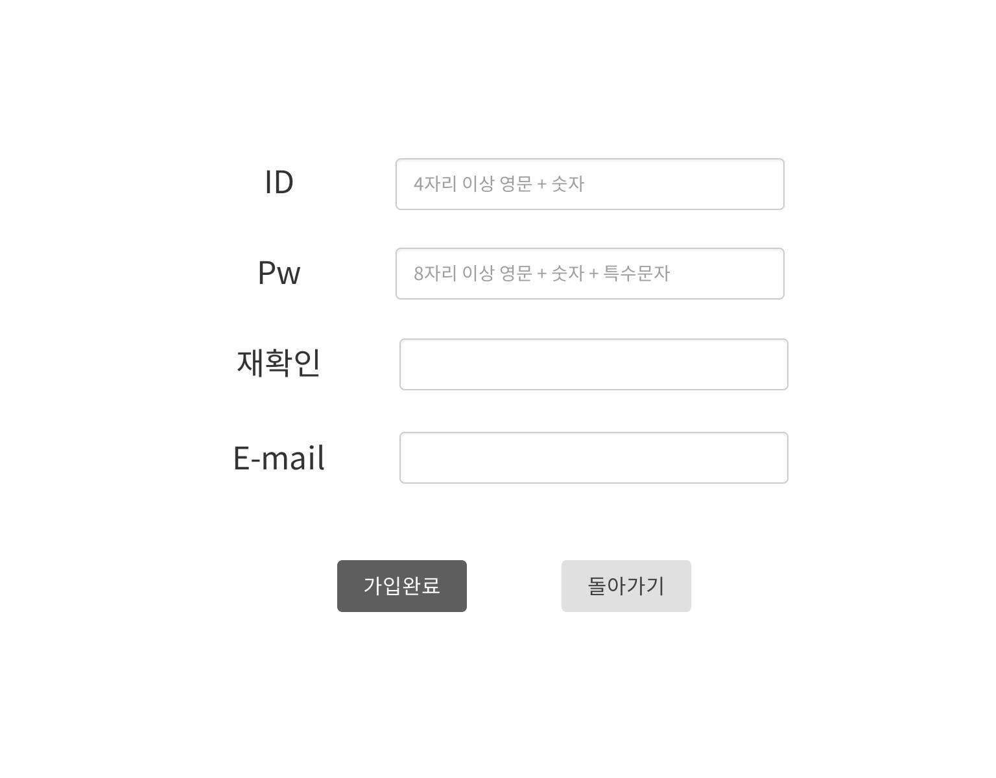
Admin_Join 화면
해당 화면은 TextView, EditText, Button을 사용하여 구성하였습니다.
EditText의 hint속성을 사용하여 ID와 Pw의 텍스트 입력 예시를 표시하였습니다.
현재는 서버구현을 하지 못한 관계로 가입완료 버튼 클릭 시 Login 화면으로 바로 넘어가도록 구현하였습니다.
돌아가기 버튼 클릭 시 다시 Login 화면으로 넘어가도록 구현하였습니다.

Slide 5
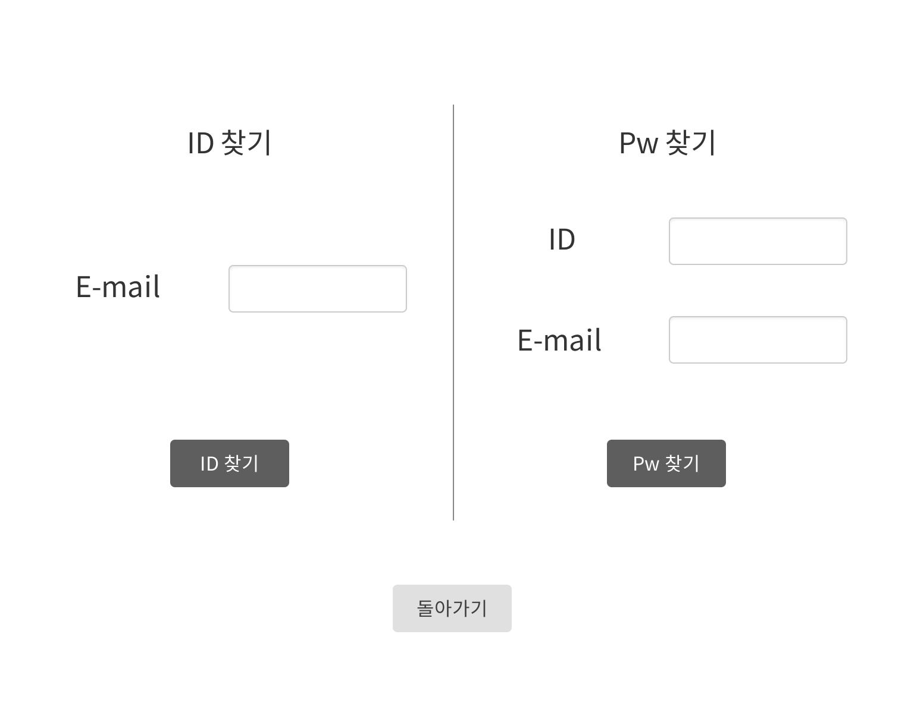
Find_Admin_ID&Pw 화면
해당 화면은 View, TextView, EditText, Button을 사용하여 구성하였습니다.
View를 이용하여 ID찾기와 Pw찾기를 나누어 표시하였습니다.
ID 찾기 버튼 클릭 시 AlertDialog를 사용하여Message Box를 띄울 예정이었으나 현재는 간단한 Toast Message만 화면에 표시되도록 구현하였습니다.
현재는 서버구현을 하지 못한 관계로 Pw찾기 버튼 클릭 시 Set New Admin Pw 화면으로 바로 넘어가도록 구현하였습니다.
돌아가기 버튼 클릭 시 다시 Login 화면으로 넘어가도록 구현하였습니다.

Slide 6
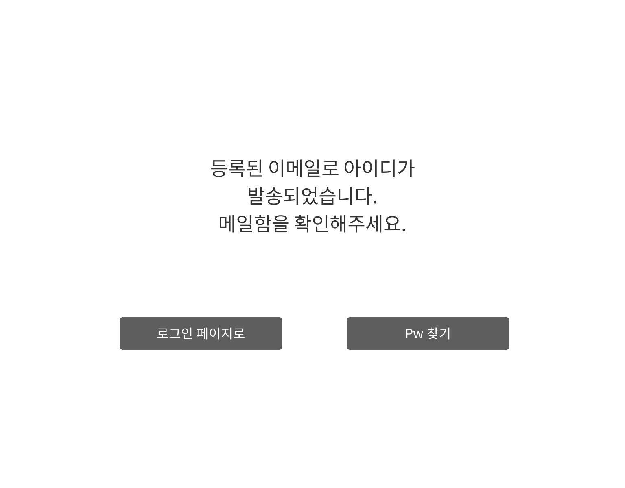
Find_Admin_ID_MB화면
해당 화면은 TextView, Button을 사용하여 구성하였습니다.
Find_Admin_ID&Pw 화면에서 ID 찾기 버튼 클릭 시 AlertDialog를 사용하여Message Box를 띄울 예정이었으나 현재는 xml파일로 UI만 구현해 놓은 상태입니다.
아직 Message Box 띄우는 기능을 구현하지 못해 버튼들의 기능도 구현하지 않았습니다.

Slide 7
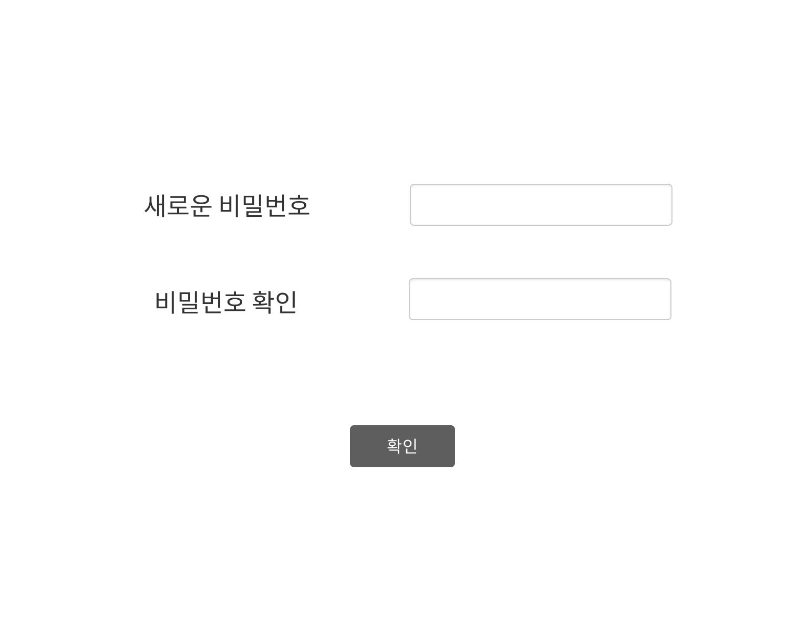
Set_New_Admin_Pw 화면
해당 화면은 TextView, EditText, Button을 사용하여 구성하였습니다.
현재는 서버구현을 하지 못한 관계로 확인 버튼 클릭 시 Admin Login 화면으로 바로 넘어가도록 구현하였습니다.

Slide 8
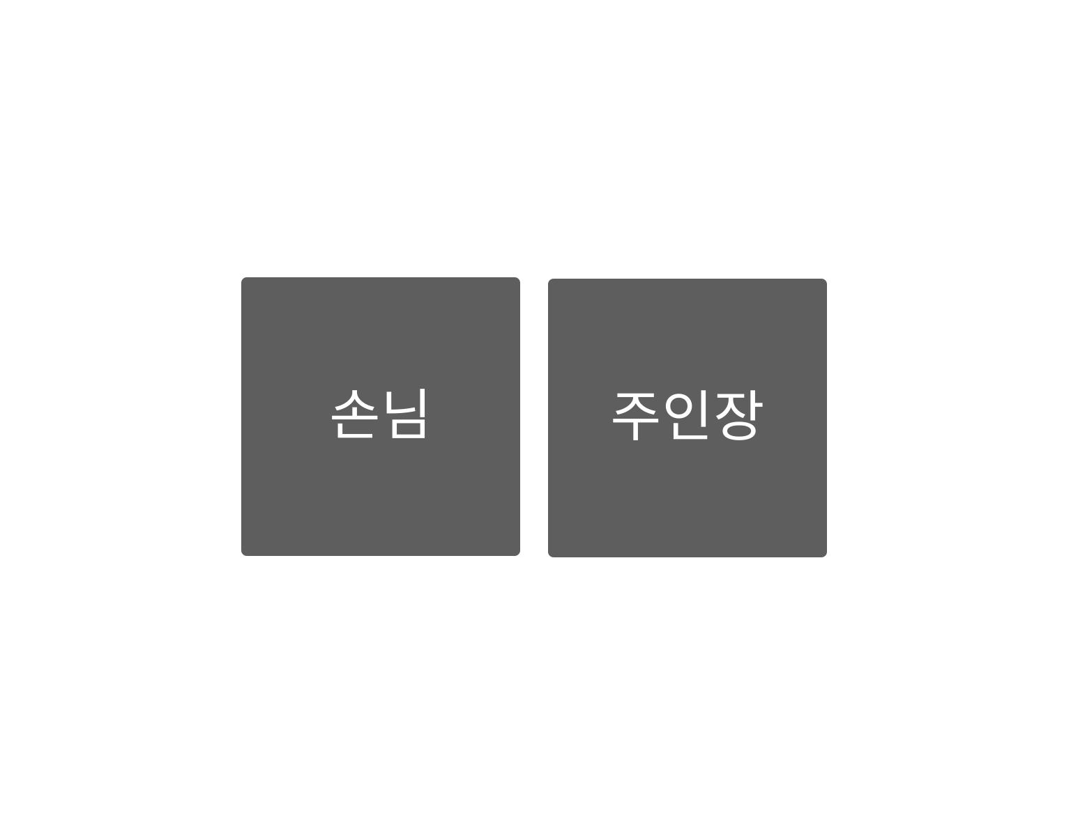
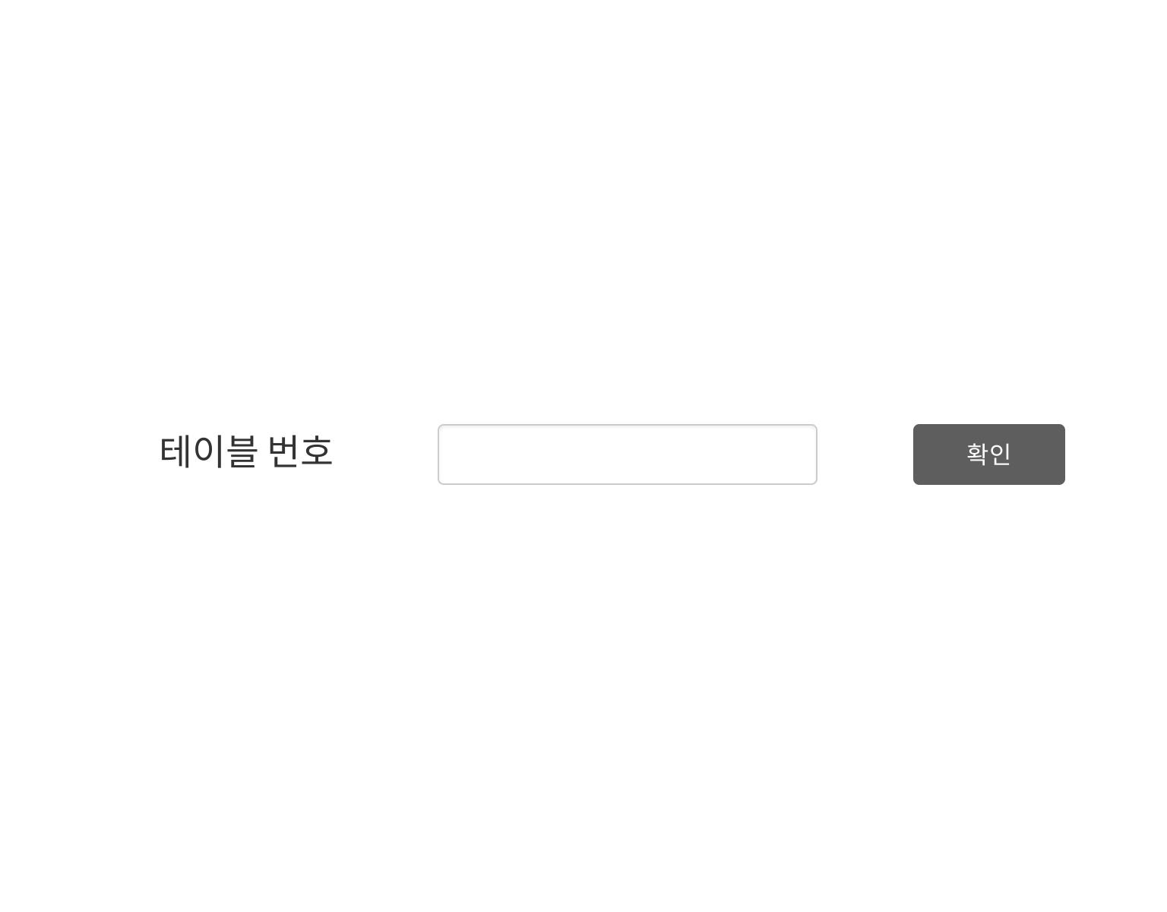
Choose_Mode 화면 & Set_Table_Number 화면
해당 화면은 Button만을 이용하여 구성하였습니다.
현재는 서버구현을 하지 못한 관계로 손님 버튼 클릭 시 Set Table Number 화면으로 바로 넘어가도록 구현하였습니다.
해당 화면은 TextView, EditText, Button을 사용하여 구성하였습니다.

